Slide 1
Soudy
Hubert Smekal
hsmekal@fss.muni.cz
EVS441 Judicializace
6. října 2016

Slide 2
People v. Collins
Supr C of CA – kritika prokurátora
Nepodložené pravděpodobnosti
Nepodložená nezávislost
Pravděpodobnost ukazuje akorát pravděpodobnost výskytu páru s šesti charakteristikami, ale neříká nic o vině
Fallacy of the transposed conditional
Soudní model

Slide 3
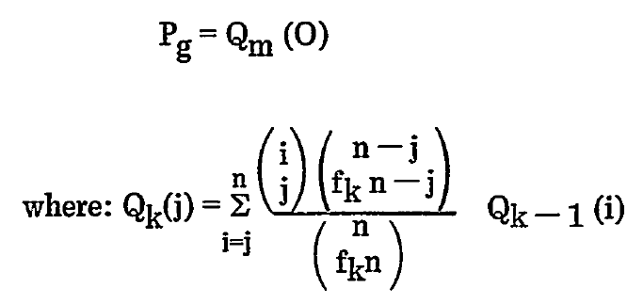
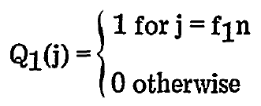
People v. Collins
Charrow – Smith: 64 Geo. L. J. 669 1975-1976.

Slide 4
SAINI, Angela (2011). A formula for justice. Guardian, 2 Oct 2011, http://www.guardian.co.uk/law/2011/oct/02/formula-justice-bayes-theorem-miscarriage

Slide 5
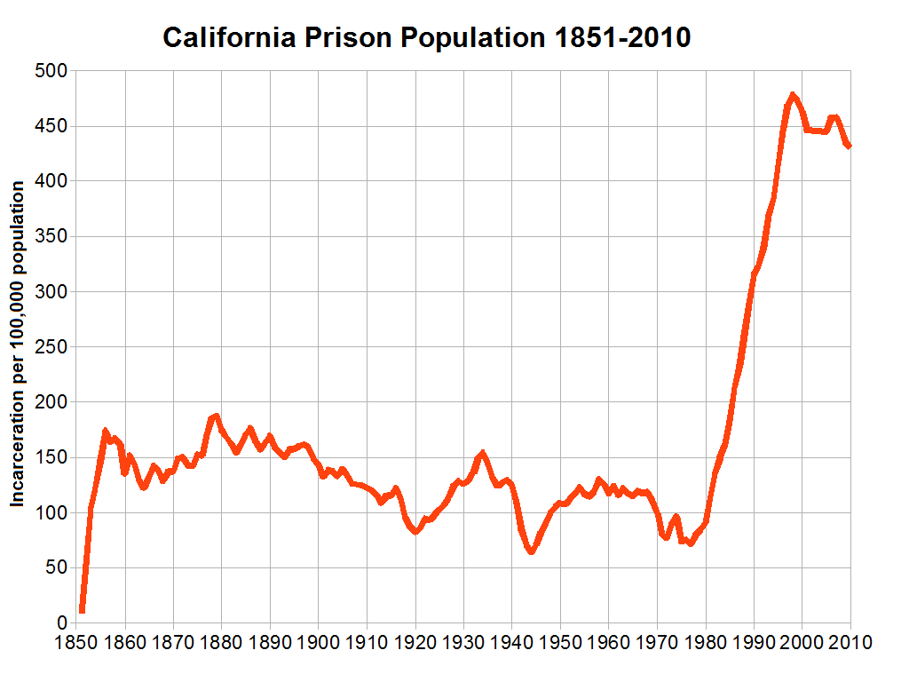
Viz rozhodnutí SCOTUS Adam Liptak

Slide 6
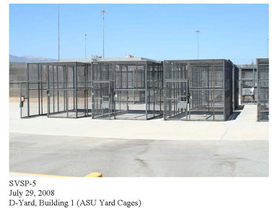
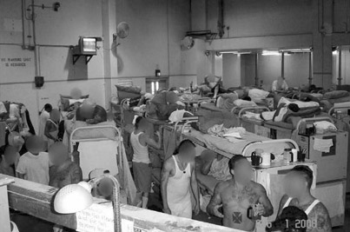
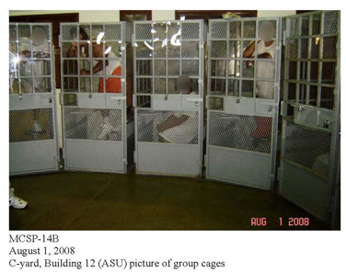
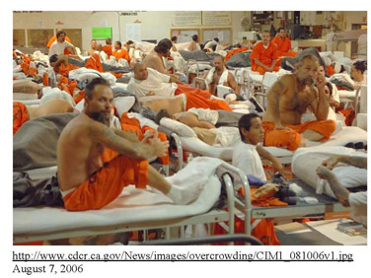
http://blogs.kqed.org

Slide 7
Soudy v Evropě
Zdroj: Magone (2011) Contemp Eur Politics

Slide 8
Ústavní soudnictví
Koncentrované
Rozptýlené
Předběžné
Následné
Abstraktní
Konkrétní

Slide 9
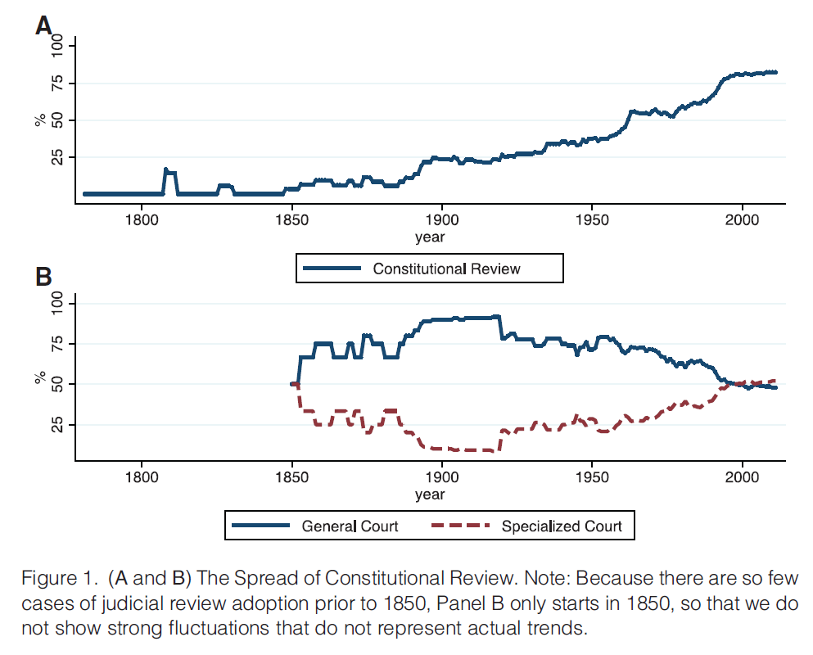
Ginsburg – Versteeg 2013, JLEO

Slide 10
Výzkum soudů
Judicial Politics
Právo a společnost
Srovnávací a mezinárodní právo a soudy

Slide 11
Výzkum soudů – přínos sociálních věd
Co ovlivňuje postavení soudů v politickém systému?
Co ovlivňuje rozhodování soudu?
Co ovlivňuje soudce při rozhodování?

Slide 12
Proč nezávislý soudní přezkum?
Ginsburg – Versteeg 2013, JLEO
Teorie
Ideational
Coordination and Commitment
Electoral Market
Diffusion

Slide 13
Proč nezávislý soudní přezkum?
Ginsburg: zvýšená politická nejistota vede k přijetí soudního přezkumu za účelem ochrany ústavního vyjednávání (insurance thesis)
Ramseyer: nezávislý soud bude podporován politiky, pokud riziko, že prohrají v příštích volbách (party competition thesis) Čím fragmentovanější politika, tím odvážnější soud (Ramseyer – Rasmusen)
Landes - Posner: „credible commitments“
Hirschl: rozmach soudní moci je výsledkem ochrany zájmů strategických aktérů (theory of hegemonic preservation)

Slide 14
Ferejohn 2002, p. 56

Slide 15
Udržení nezávislého soudního přezkumu?
B_{i} – C_{i} ≥ 0
B_{i} – C_{i} < 0 a D_{i} ≥ C_{i}– B_{i}
B_{i} – C_{i} < 0 a D_{i} < C_{i}– B_{i}
Kde:
B_{i} = přínosy nezávislého soudu pro aktéra
C_{i} = náklady nezávislého soudu pro aktéra
D_{i} = náklady útoku na nezávislost soudu pro aktéra

Slide 16
Delegování: P – A teorie
Principal – Trustee
Trustees: vybráni díky své reputaci
Delegována moc činit rozhodnutí
Rozhodnutí činěna ku prospěchu poživatele
Taktiky vlád vůči soudům?

Slide 17
Chování soudců
Co soudcové dělají a proč?
R. Posner http://www.law.uchicago.edu/files/files/15.RAP_.Judges.pdf
„Single minded seekers of legal policy“ – ALE polemika: do jaké míry mají soudcové volnost ve svém chování + do jaké míry se mohou jejich preference naplnit

Slide 18
Gibson: „Judge‘s decisions are a function of what they prefer to do, tempered by what they think they ought to do, but constrained by what they perceive is feasible to do.“
Strategický přístup (Epstein – Knight)
Behaviorální přístup (Gillman)

Slide 19
Judicializace politiky - pojem
Judicializace
Soudcokracie
Růst moci soudů
Rozmach soudního stylu

Slide 20
Judicializace politiky - důvody
Slábnoucí důvěra v technokratické vlády, snaha o omezení státu
Oddanost demokracii a LP
Zvýšení ekonomické předvídatelnosti
Politický zájem izolovat některé otázky od tlaku veřejnosti
Výmluva politiků na soudy
Judicializace politiky x politicizace práva

Slide 21
Politické páky na soudce
Provedení rozsudků
Legitimita – snaha o kompromis
Kritika: soudcokracie (Bork)

Slide 22
Counter-Majoritarian Difficulty
A. Bickel: The Least Dangerous Branch (1962)
L. B. Solum: Legal Theory Lexicon
Ústavní limity pro většinové rozhodování
Ochrana menšin (J. H. Ely – Democracy and Distrust)
Svoboda je víc než demokracie (trumfy)
Soudy demokratické – kontrolují zbylé složky moci
R. A. Dahl: Decision making in a democracy
Soudy nejdou proti vládám

